Slide 1
SQL - כתיבת שאילתות למתחילים
SQL כשפת תכנות
הגדרת משתנים
תנאים ולולאות
CURSOR-ים
Dynamic SQL
http://LearnSQL.IShahar.net

Slide 2
T-SQL כשפת תכנות
עד עכשיו ראינו איך כותבים שליפות ב- SQL ועושים מניפולציות על מידע.
עם זאת, T-SQL כוללת גם אלמנטים שמוכרים לנו מכל שאר שפות התכנות (הגדרת משתנים, תנאים, לולאות וכו')
ניתן לשלב בין הדברים

Slide 3
דמו
הגדרת משתנים
תנאים
לולאות

Slide 4
מה זה נותן לנו?
תאורטית – אנחנו יכולים לממש כל אלגוריתם ב- T-SQL (כי היא Turing Complete).
ברמה המעשית – מאפשר לנו לפעמים לכתוב קוד ולעשות פעולות בקוד, שלא ניתן להביע באמצעות מניפולציות על result-sets כמו בשאילתות שראינו עד עכשיו.

Slide 5
בעייה
אנחנו רוצים למלא טבלה שמורכבת משתי עמודות:
מזהה המשתמש
כותרות כל השאלות שכתב מופרדים ב- |~|

Slide 6
דרך הפיתרון
אנחנו יודעים לעשות עבור משתמש בודד.
בגלל שצורת הפיתרון שלנו עבור משתמש בודד מערבת הגדרת משתנה string, אנחנו לא יכולים לשלב את זה עם OUTER APPLY מול טבלת המשתמשים.
לכן נלך על הפיתרון הבא:
נגדיר משתנה שייצג לנו את טבלת התוצאות
נעבור בלולאה על כל מזהי המשתמשים שכתבו שאלה ב-SO
נייצר עבור כל אחד מהם את ה- string המבוקש ונוסיף למשתנה של טבלת התוצאות
נחזיר את המשתנה של טבלת התוצאות

Slide 7
איך עוברים בלולאה על ערכים של שאילתה?
מגדירים את השאילתה שלנו, ומגדירים CURSOR מולה
ה- CURSOR זה למעשה "iterator" על השאילתה. הוא מצביע כל פעם על שורה בודדת ואנחנו יכולים להוציא ממנה ערכים
עושים לולאה כל עוד ה- cursor לא הגיע לסוף
בגוף הלולאה עושים את הפעולה על השורה הבודדת שה- cursor מצביע אליה
סוגרים את ה- cursor ומשחררים משאבים

Slide 8
השלבים
המטרה: להחזיר result-set שכולל שורה עבור כל משתמש שפירסם שאלה עם ה- Id שלו, שמו, וכותרות השאלות שפירסם מופרדות ב- |~|
השיטה:
הגדרת משתנה טבלאי שיכיל את התוצאה
הגדרת Cursor מול שאילתה שמביאה את ה- Id וה- DisplayName של כל המשתמשים שפירסמו שאלה
פתיחת ה- Cursor
הגדרת משתנים שמכילים את הערכים של שורה בודדת
הבאת השורה הראשונה
בלולאה – כל עוד הצלחנו להביא מידע
ביצוע הפעולה שאנחנו רוצים ויצירת ה-string שאנחנו רוצים (שרשור הכותרות)
הכנסת התוצאה למשתנה של התוצאות
הבאת השורה הבאה (קידום הלולאה)
סגירת ה- Cursor ושחרורו
שליפה של התוצאות

Slide 9
עוד על Cursors
ניתן להגדיר Cursor-ים שתומכים גם בהליכה קדימה-אחורה ובקפיצות
ניתן לבצע פעולות של שינוי על הנתונים – אפשר לשלב למשל cursor עם UPDATE כדי לעדכן את השורה הנוכחית עליה ה- cursor מצביע

Slide 10
FAQ
רגע, אני יכול לעשות הכל רק עם cursors. פשוט לפתוח cursor מול כל טבלה שאני ארצה לעבוד איתה. כדאי?
בעבודה עם SQL כמו שראינו עד עכשיו, set-based, אנחנו אומרים מה אנחנו רוצים. אם נעבוד ככה נצטרך להגיד איך לבצע. זה יהיה גם יותר קשה (משמעותית) וגם פחות טוב .
אז מה הבעיות ב-Cursors?
צורך יותר משאבים משאילתה "רגילה" set-based
(עלול להיות) איטי יותר [למרות שיש שיטות אופטימיזציה, ויש מקום לקרוא על זה יותר למי שמתכנן לעשות שימוש]

Slide 11
FAQ
חיפשתי ככה וככה בגודל וראיתי דוגמא שאומרים שחייבים Cursors כדי לעשות את זה – זה נכון?
בעבר, לפני שהיה window functions (ב- SQL Server עד 2005, בחלק ממסדי הנתונים אין עד היום תמיכה בכך) היה הרבה פעולות שכיום נפתרות עם window functions ש- Cursors היו הכרחיים. וודאו שאתם מסתכלים על דוגמאות עדכניות. להרבה מאד דברים ייתכן שתמצאו דוגמאות אחרות.
האם Cursors הם הרשע בהתגלמותו?
לא.

Slide 12
SQL דינאמי
לפעמים אנחנו רוצים לכתוב SQL, שמייצר בעצמו קוד SQL שאותו אנחנו רוצים להריץ.
אנחנו יכולים לעשות את זה באמצעות EXECUTE

Slide 13
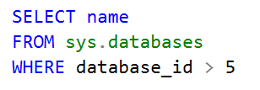
גיבוי דטאבייסים
נרצה לכתוב SQL שמגבה את כל הדטאבייסים של המשתמש על המכונה
עבור כל DB נייצר גיבוי שיימצא ב c:\tmp\baks\<dbname>.bak
איך מגבים DB בודד?
איך מקבלים את שמות ה-DB-ים של המשתמש?

Slide 14
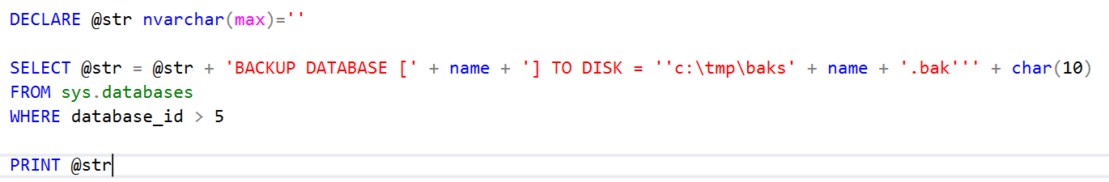
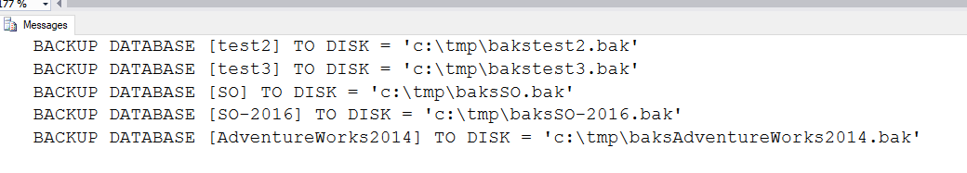
שיטה 1 – יצירת פקודת הגיבוי

Slide 15
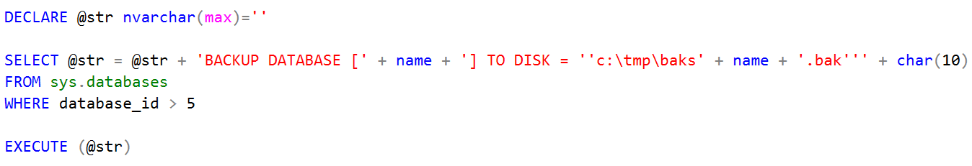
שיטה 1 – יצירת פקודת הגיבוי

Slide 16
שיטה 2 – שימוש ב- CURSOR
בתרגיל.

Slide 17
אזהרה – SQL Injection
שימוש ב-Dynamic SQL, כאשר מעורב קלט שהמשתמש יכול להשפיע עליו, עלול לחשוף אתכם לחולשות אבטחה מסוג SQL Injection.
מדובר בחולשות שבהם התוקף, שביכולתו להשפיע על השאילתה, מכניס קלט זדוני, שמשפיע על מבנה השאילתה – וגורם לה לעשות משהו שלא אתם תכננתם.
שימו לב תמיד בעת שימוש בקלט שמתקבל מהמשתמש.
יש מלא מידע באינטרנט – תקראו עוד (!)

Slide 18
SQL - כתיבת שאילתות למתחילים
SQL כשפת תכנות
הגדרת משתנים
תנאים ולולאות
CURSOR-ים
Dynamic SQL
http://LearnSQL.IShahar.net

